Slide 1
实验一
门电路逻辑功能及测试

Slide 2
实验目的
1. 熟悉门电路逻辑功能，并掌握常用的逻辑电路功能测试方法
2. 熟悉 RXS-1B 数字电路实验箱及双踪示波器的使用方法

Slide 3
实验仪器
双踪示波器
RXS-1B 数字电路实验箱
万用表
74LS00(四2输入与非门)1片、74LS86(四2输入异或门)1片。

Slide 4
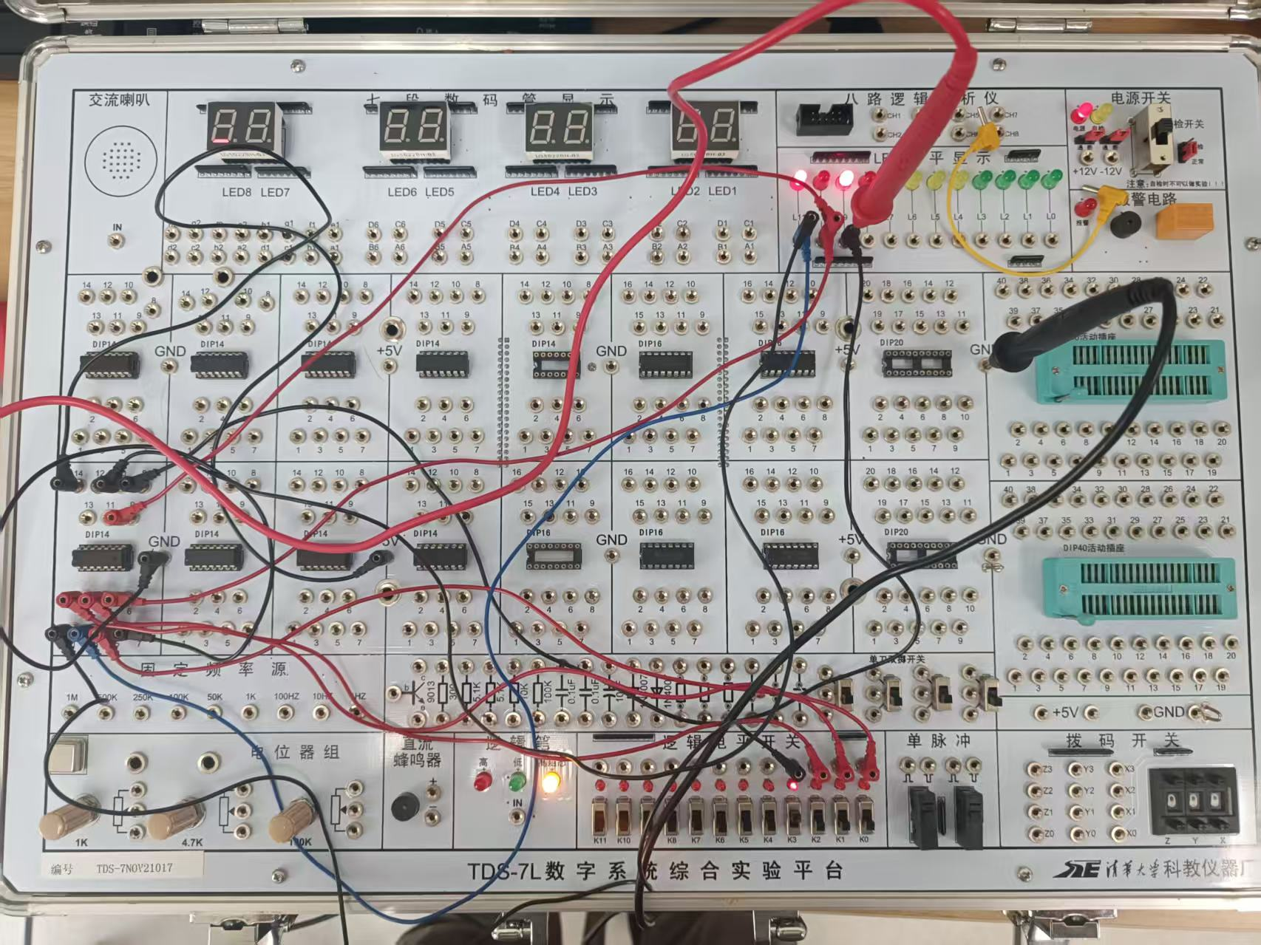
实验箱

Slide 5
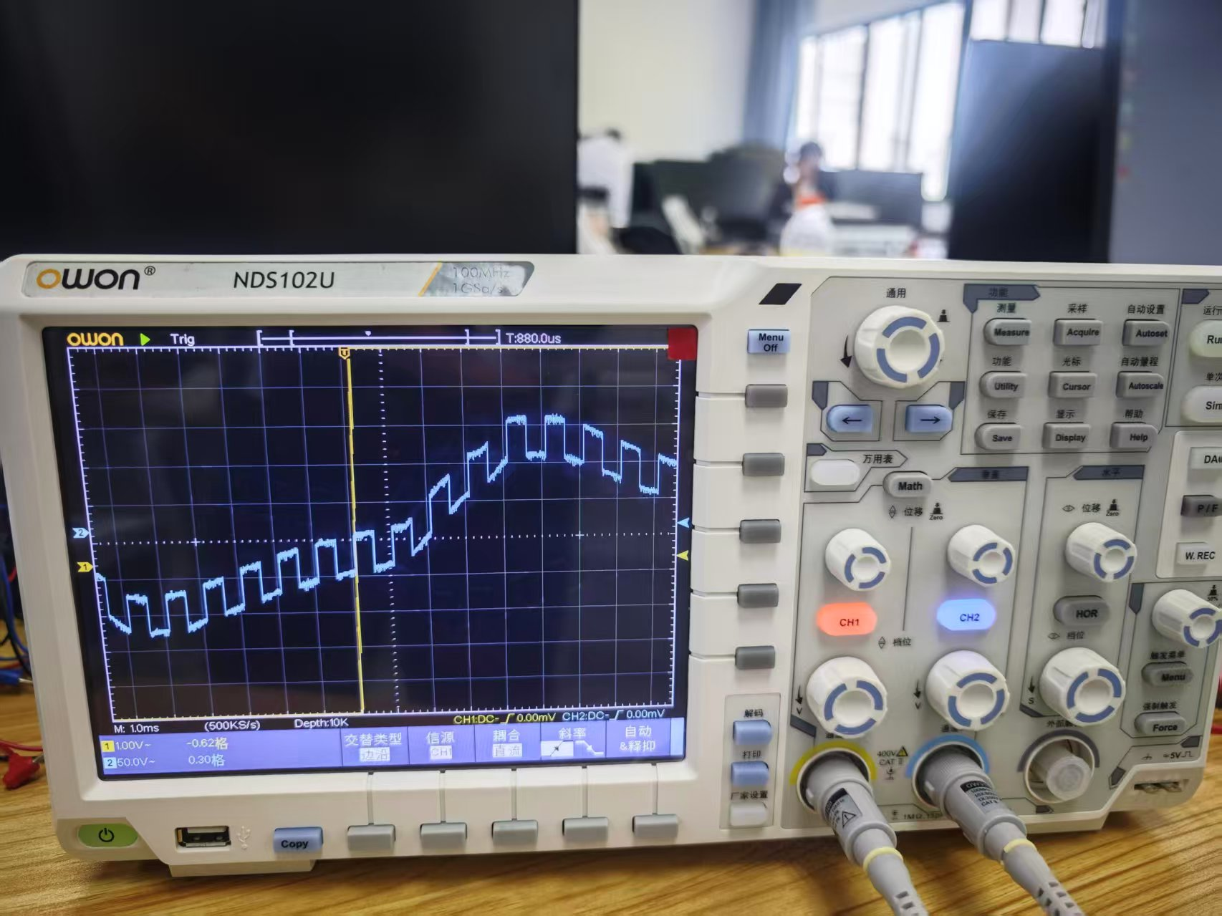
示波器

Slide 6
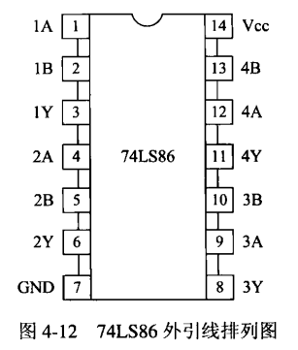
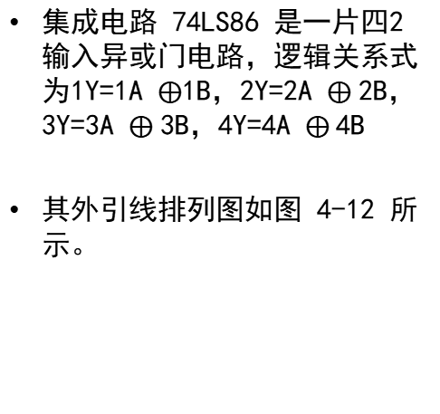
实验一 异或门逻辑功能测试
集成电路 74LS86 是一片四2输入异或门电路，逻辑关系式为1Y=1A $⨁$1B，2Y=2A $⨁$2B， 3Y=3A $⨁$3B，4Y=4A $⨁$4B
其外引线排列图如图 4-12 所示。

Slide 7
实验一步骤
将一片 74LS86 插入 RXS-1B 数字电路实验箱的任意 14引脚的 IC 空插座中。(注意:芯片缺口向左。)
按图4-13接线并测试其逻辑功能。片74LS86的输入端1、2、4、5号引脚分别接至数字电路实验箱的任意4个电平开关的插孔，输出端3、6、8分别接至数字电路实验箱的电平显示器的任意3个发光二极管的插孔,14号引脚接至数字电路实验箱的+5V电源的“+5V”插孔，7号引脚接至数字电路实验箱+5V电源的“GND”插孔。

Slide 8
实验一步骤
将电平开关按表4-1设置，然后观察输出端A、B、Y所连接的电平显示器的发光二极管的状态，并测量输出端Y的电压值。发光二极管为红色表示输出为高电平(1)，发光二极管为绿色表示输出为低电平(0)，发光二极管不亮表示输出为悬空电平。最后把实验结果填入表 4-1中。
将表中的实验结果与异或门的真值表对比，判断74LS86是否实现了异或逻辑功能。根据测量的U电压值，写出逻辑电平0和1的电压范围。

Slide 9
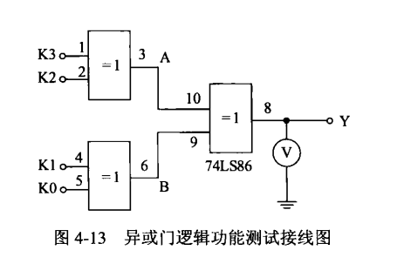
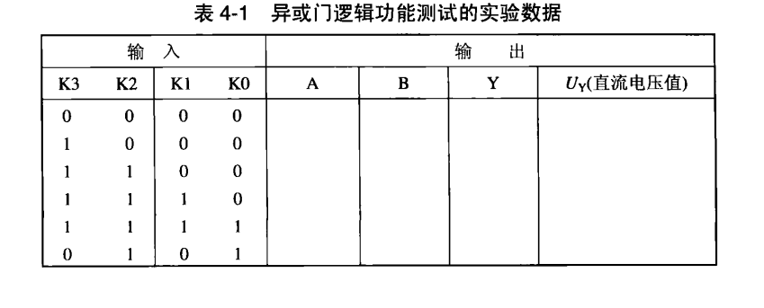

Slide 10
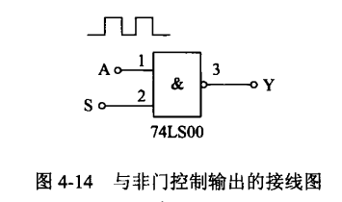
任务二 利用与非门控制输出
选一片 74LS00，并按图4-14接线。在输入端A输入1kHz连续脉冲，将S端接至数字电路实验箱的任一逻辑电平开关。用示波器观察S端为0电平和1电平时的输入端A和输出端 Y的波形，并记录之。

Slide 11
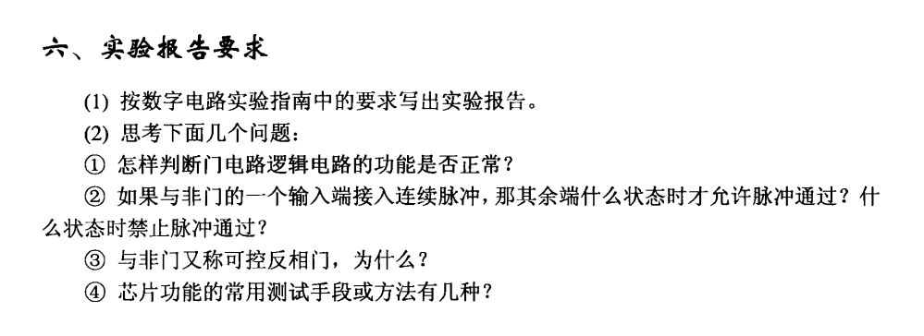

邮箱：da02161224@gmail.com

